Slide 1
TUẦN 6 – BÀI 2:
GIỚI THIỆU MỘT VÀI NHẠC CỤ PHƯƠNG TÂY

Slide 2
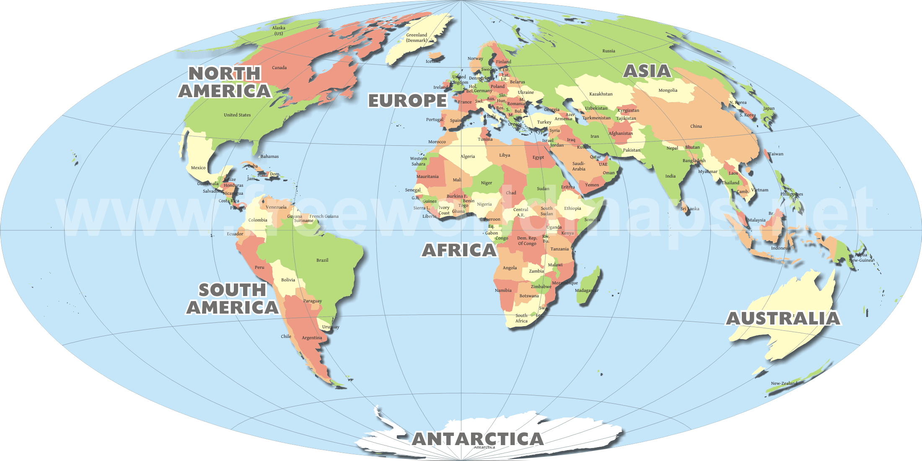
BẢN ĐỒ THẾ GIỚI

Slide 3
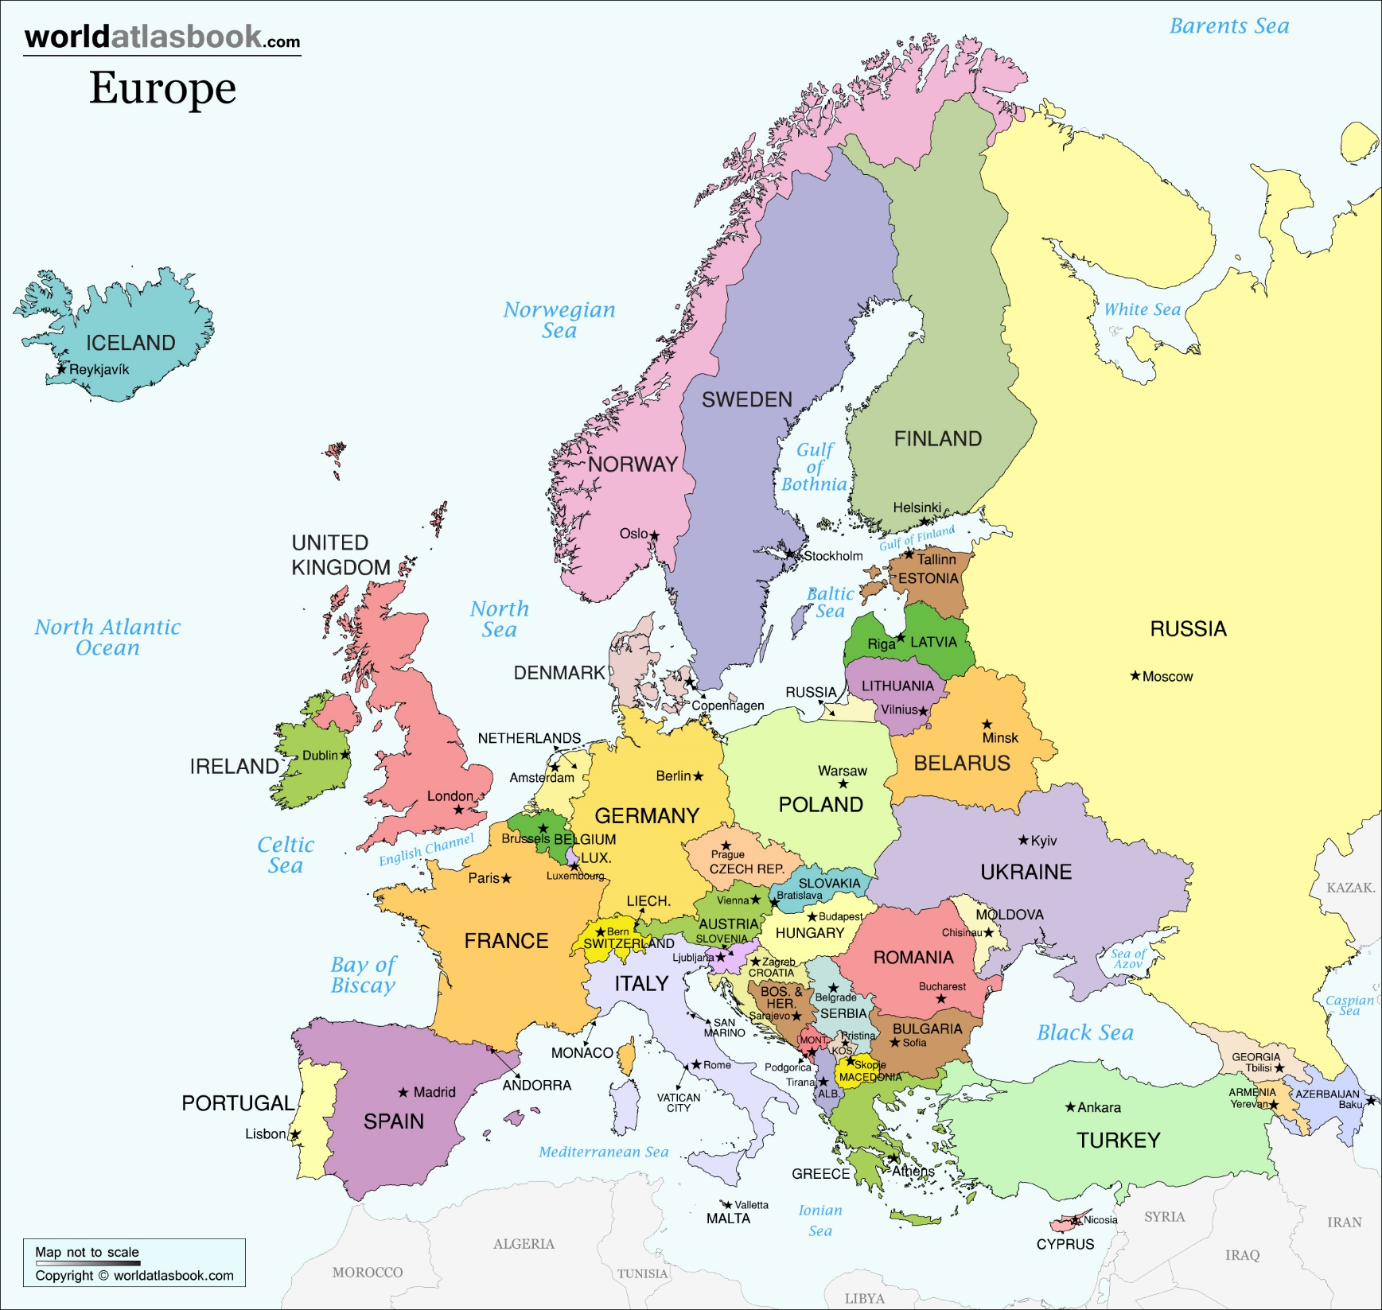
Châu Âu, nơi xuất xứ của các loại nhạc cụ Phương Tây

Slide 4

Đàn Piano (Dương cầm)
Đàn Piano thuộc loại đàn phím, nằm trong bộ nhạc cụ bổ sung trong dàn nhạc giao hưởng, gồm có 88 phím đàn. Đàn Piano ra đời từ năm 1709 và đến năm 1878 thì hoàn thiện đến ngày nay, đàn Piano dùng để độc tấu, hòa tấu hoặc đệm hát.

Slide 5
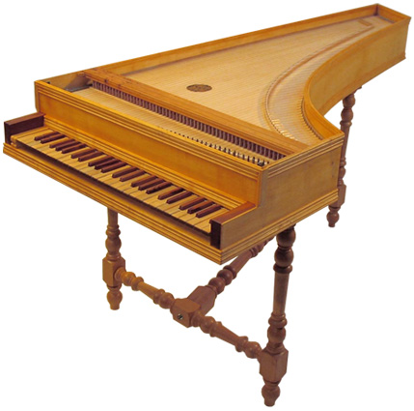
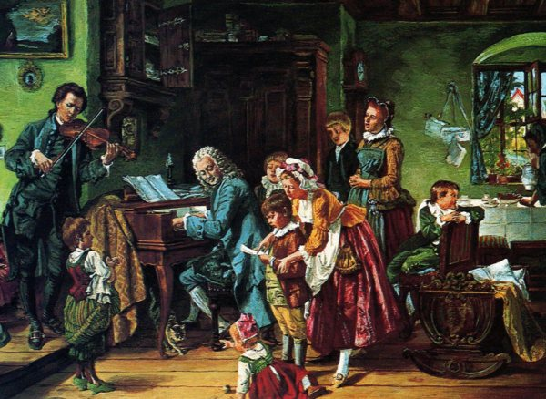
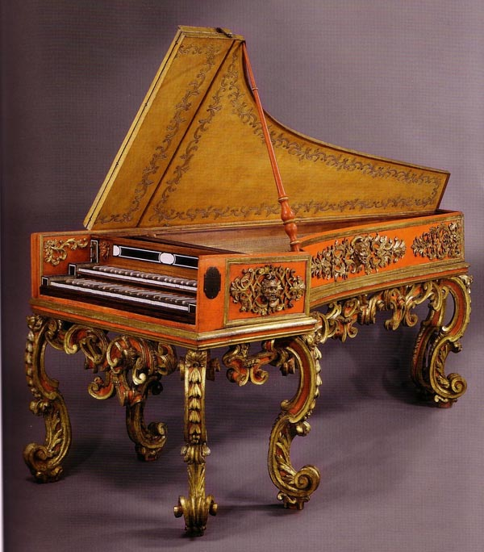
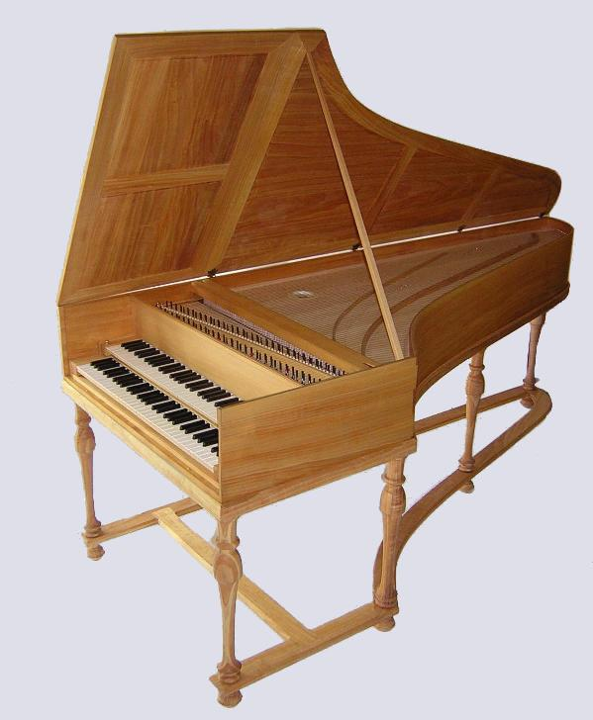
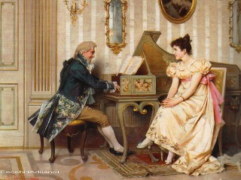
Đàn Clavecin (Harpsichord) thế kỷ 17 – tiền thân của đàn Piano hiện tại

Slide 6
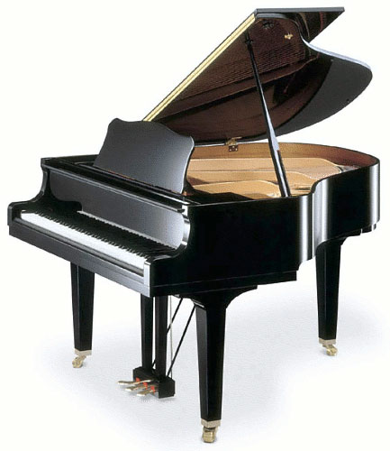
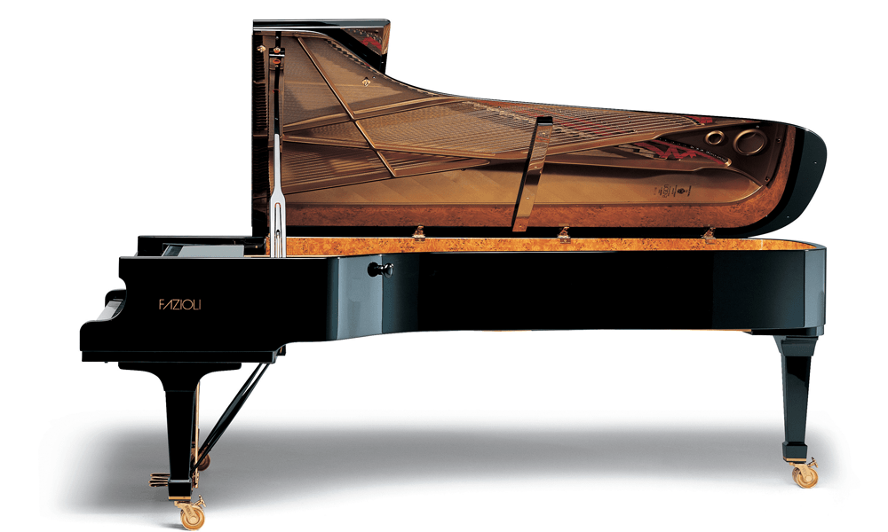
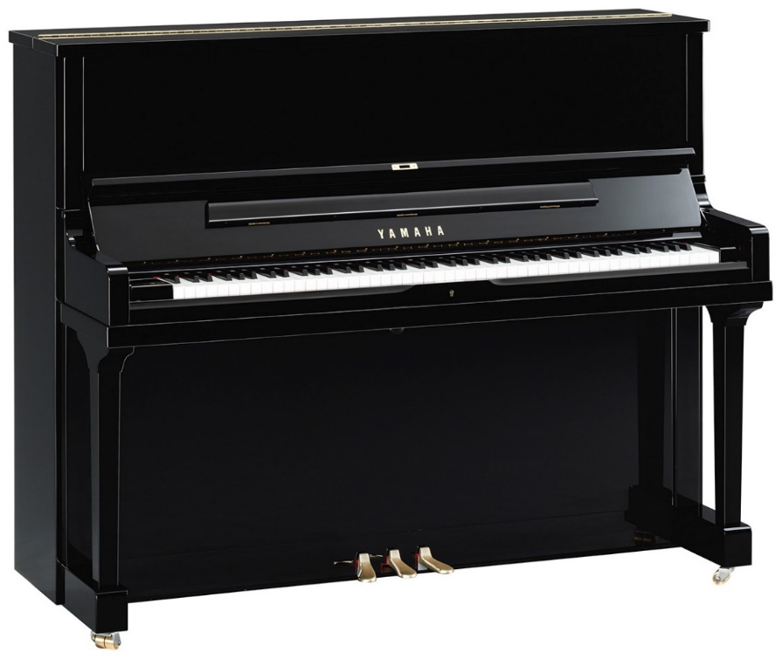
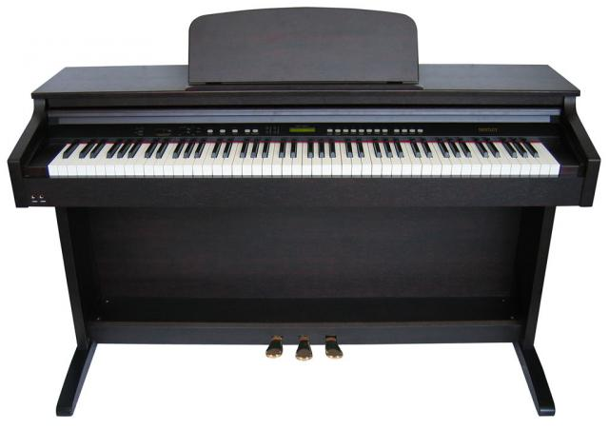
Ñaøn Piano hieän ñaïi
Grand Piano
Concert Piano
Upright Piano
Electric Piano

Slide 7
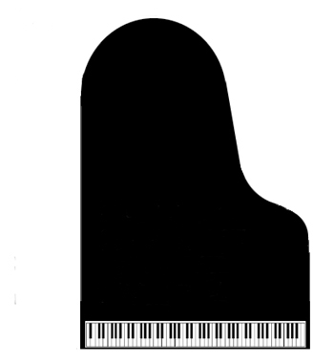
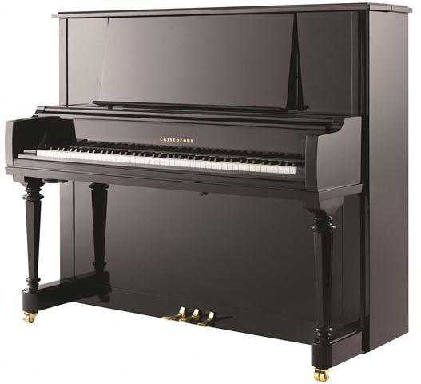

180 cm
250 cm
150 cm
Upright Piano
60 cm
150 cm
Grand Piano
Concert Piano
150 cm

Slide 8
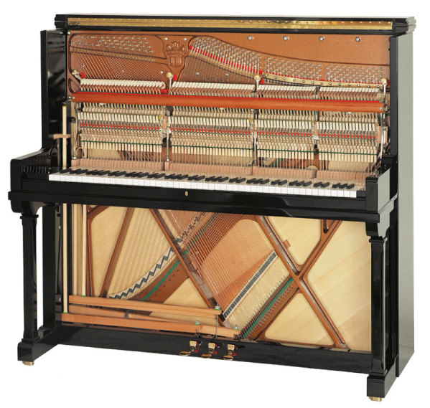
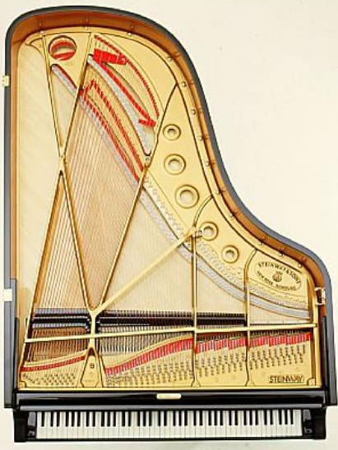
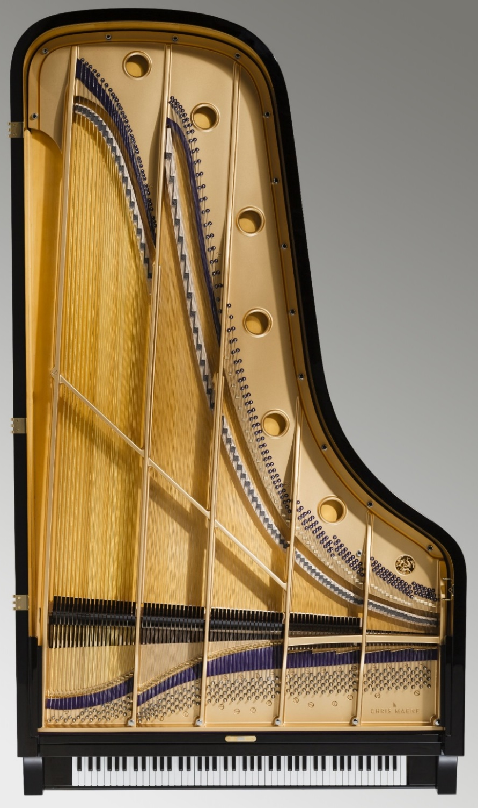
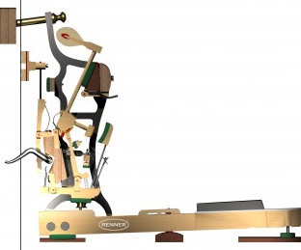
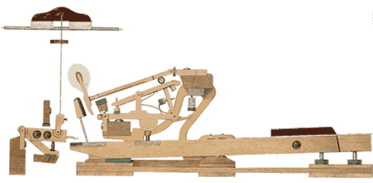
Upright Piano
C
B
Grand Piano
C
B
A
A
Concert Piano

Slide 9
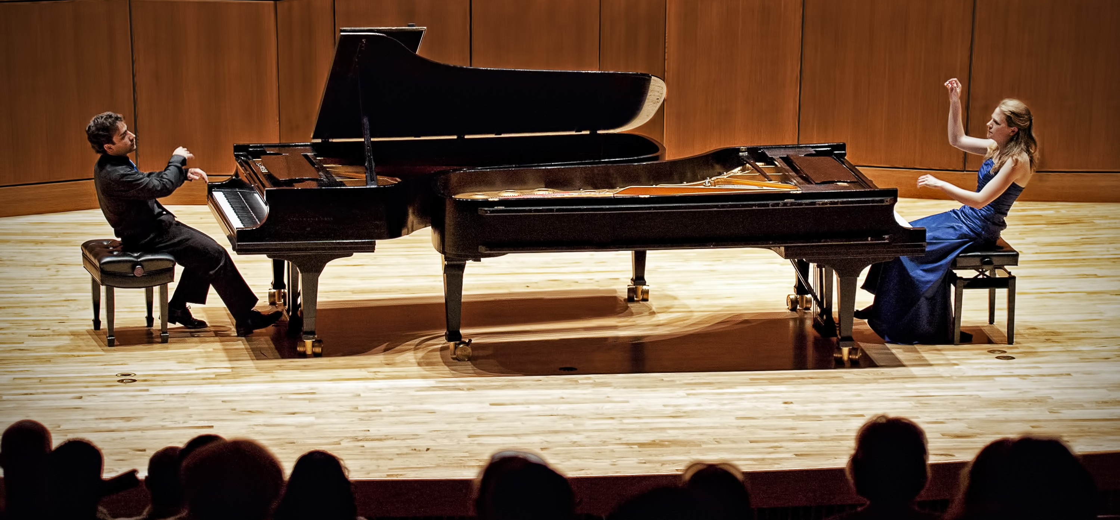
Song tấu Đại dương cầm

Slide 10
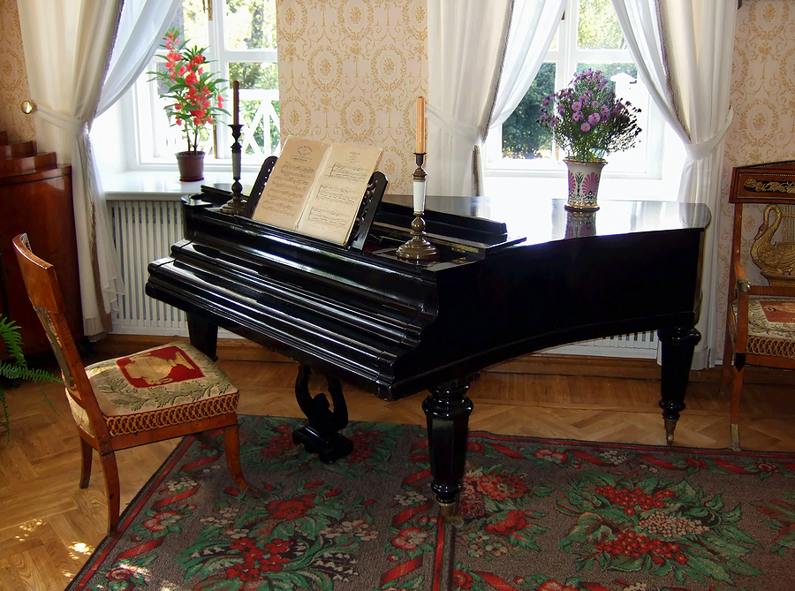
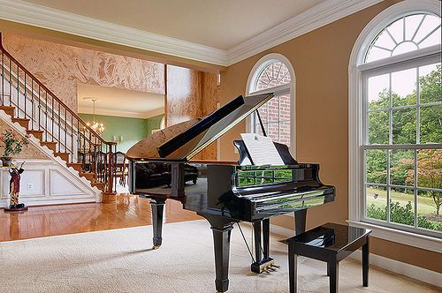
Nhạc cụ trang trí nội thất sang trọng

Slide 11
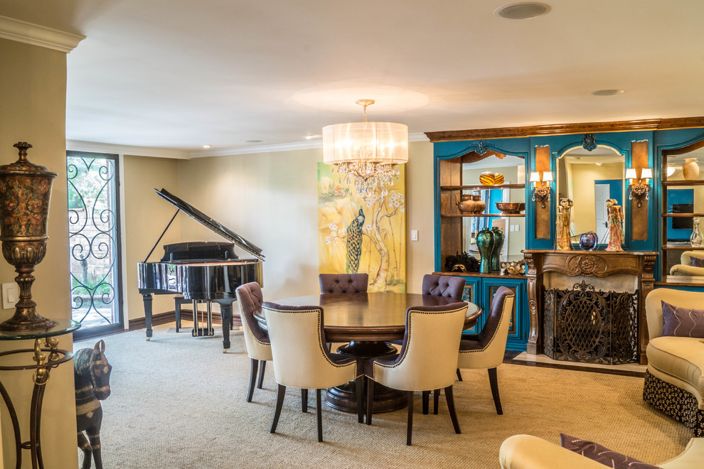
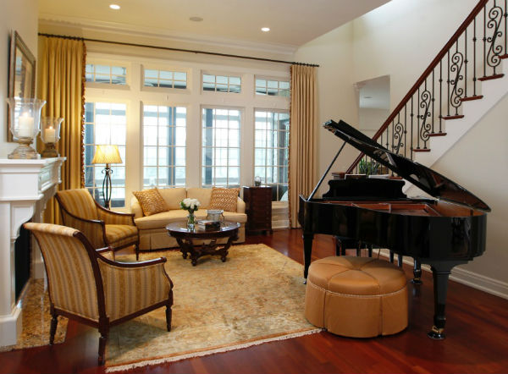
Nhạc cụ trang trí nội thất sang trọng

Slide 12
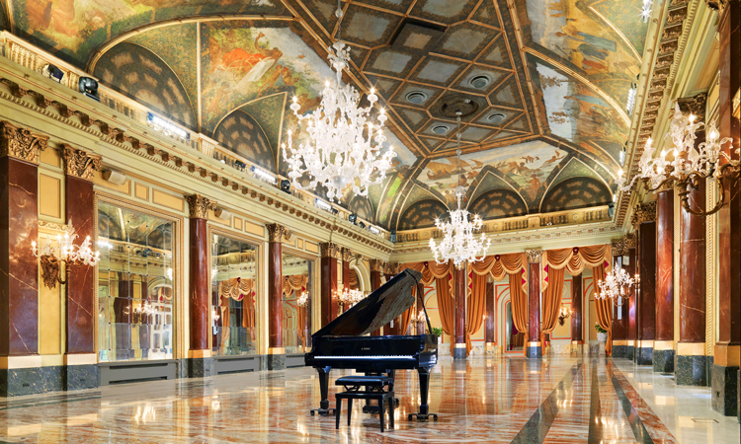

Slide 13
Đàn Violin (Vĩ cầm)
Đàn Violin thuộc loại đàn vĩ kéo, thuộc bộ dây và có số lượng nhiều nhất, chiếm vị trí quan trọng nhất trong dàn nhạc giao hưởng, đàn gồm có 4 dây. Đàn Violin ra đời khoảng năm 1550 và hoàn thiện đến ngày nay, cùng họ với Violin là Viola, Cello và Contrabass, đàn Violin dùng để độc tấu, hòa tấu hoặc đệm hát.

Slide 14
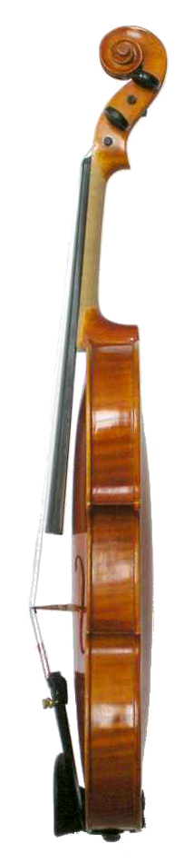
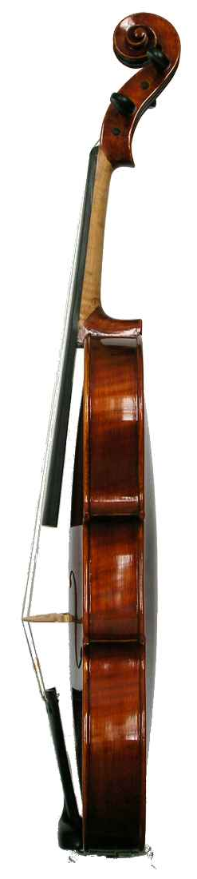
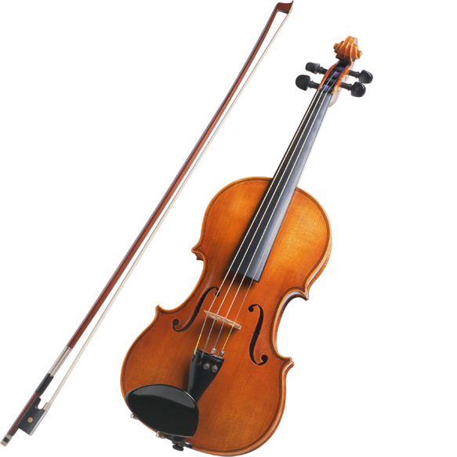
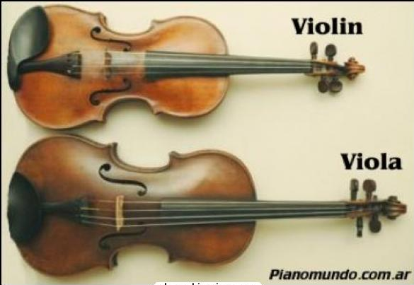
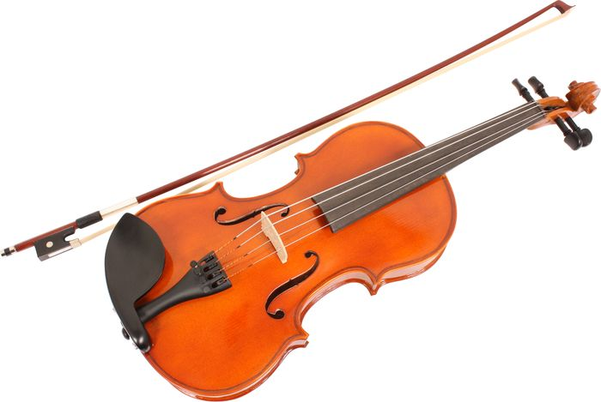
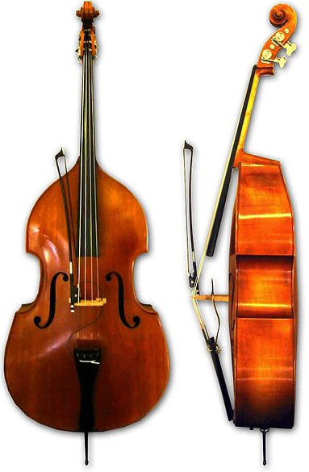
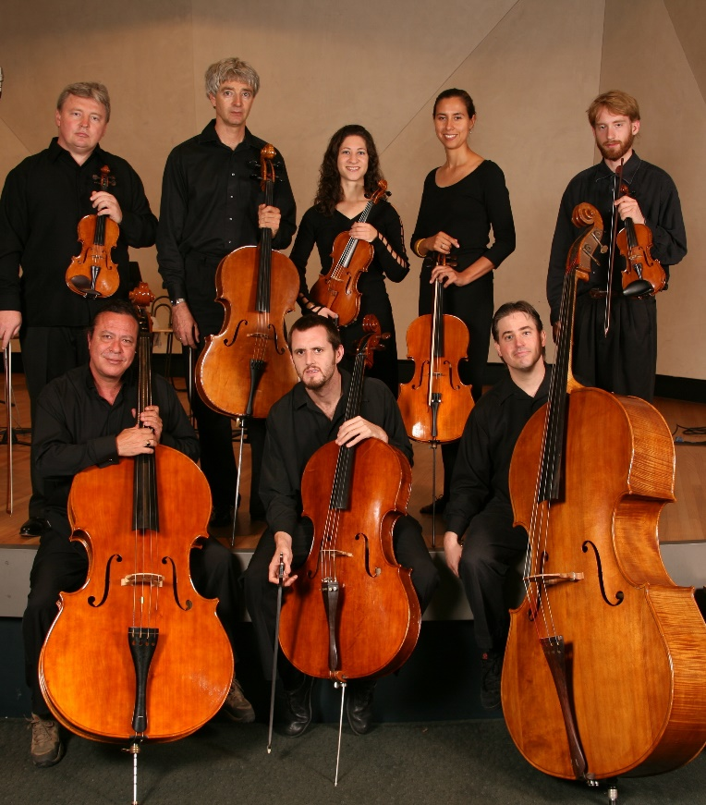
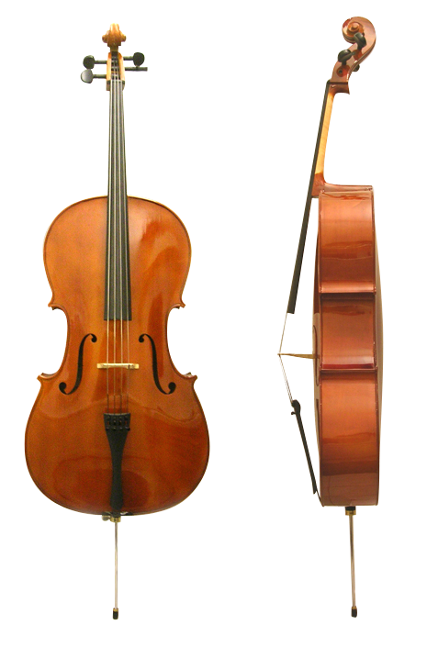
Violin family
Viola
Violin
Contrabass
Cello

Slide 15
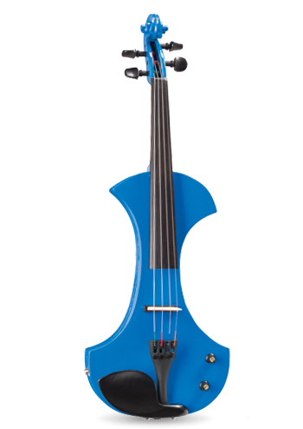
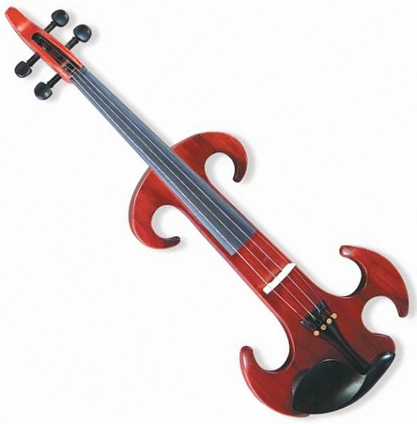
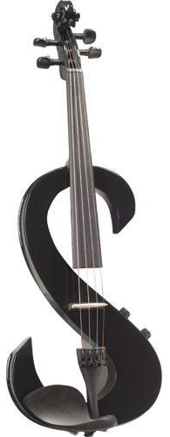
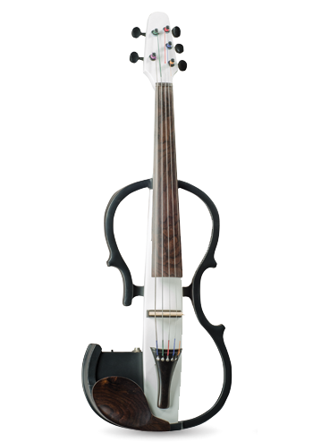
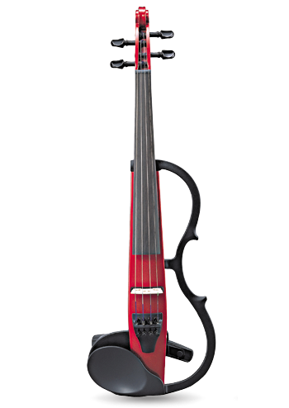
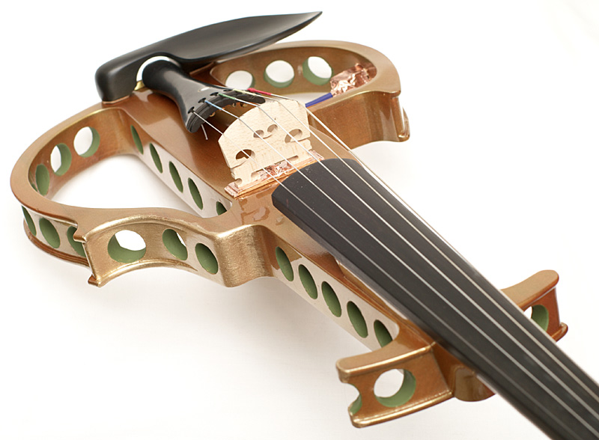
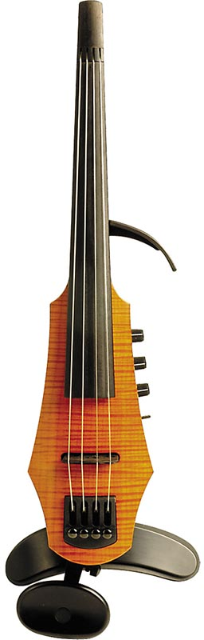
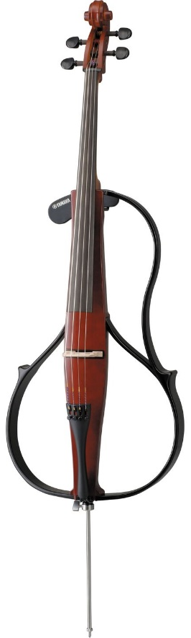
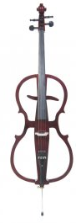
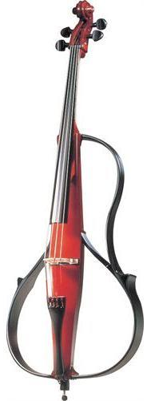
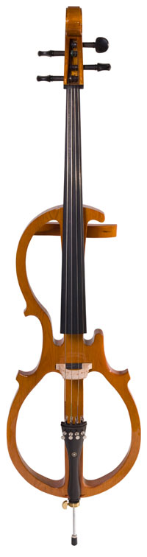
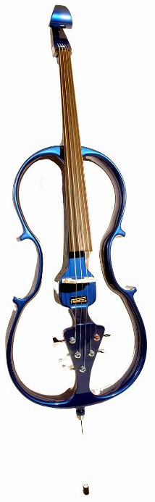
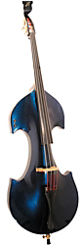
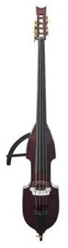
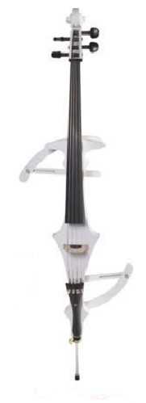
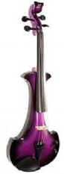
Electric Viola
Electric Violin
Electric Contrabass
Electric Cello

Slide 16
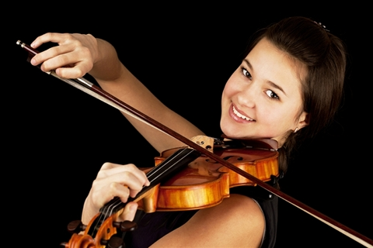
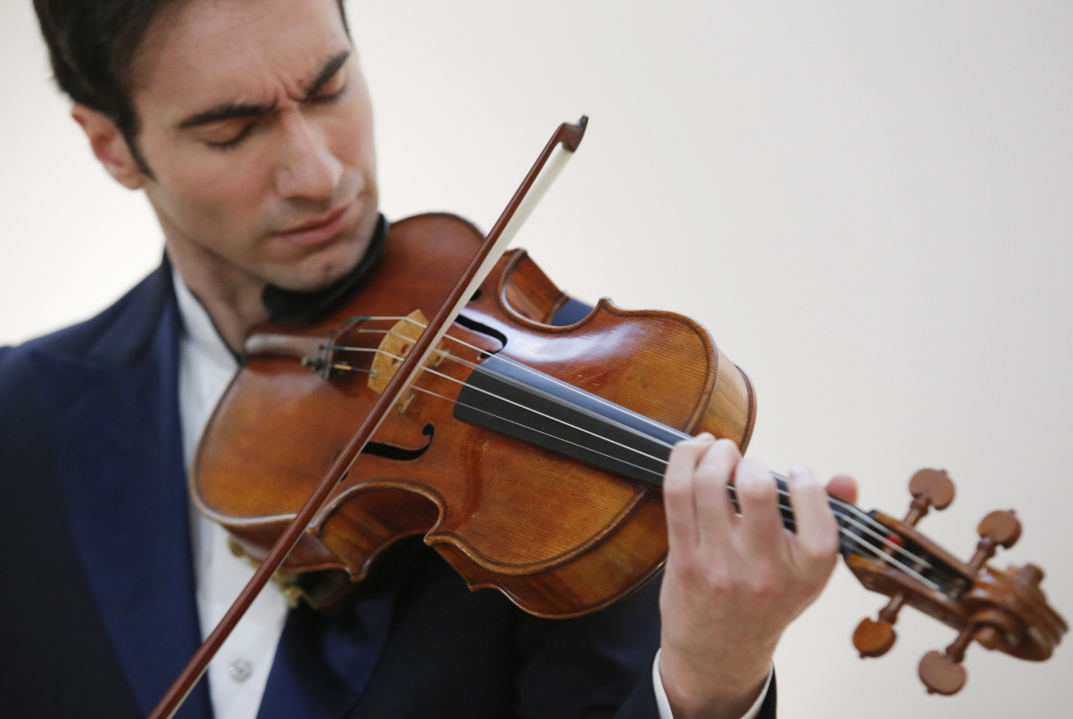
Violin
Viola

Slide 17


Cello
Contrabass

Slide 18

BIÊN CHẾ DÀN NHẠC GIAO HƯỞNG
(INSTRUMENTS OF THE ORCHESTRA)
Nhóm Violin 1 (Fist Violins)
Nhóm Violin 2 (Second Violins)
Trưởng dàn dây (Concert master)
Nhóm Viola (Violas)
Nhóm Cello (Cellos)
Nhóm Contrabass (Double bass)
Nhạc trưởng (Conductor)

Slide 19



SYDNEY OPERA HOUSE - Australia

Slide 20



Nhà hát Giao hưởng – Vũ kịch Hà Nội
(Nhà Hát Lớn)

Slide 21



Garnier Opera House - Paris

Slide 22



Deutschland Opera House - Berlin

Slide 23
Đàn Guitar (Tây Ban cầm)
Đàn Guitar thuộc loại đàn dây khẩy, nằm trong bộ dàn dây, gồm có 6 dây đàn. Đàn Guitar có xuất sứ từ đất nước Tây Ban Nha, ra đời khoảng thế kỷ 17 và hoàn thiện đến ngày nay, đàn Guitar dùng để độc tấu, hòa tấu hoặc đệm hát.

Slide 24




Guitar classic
(dây bằng nylon)
Guitar acoustic
(dây bằng kim loại)

Slide 25





Electric guitar

Slide 26




Double Neck Guitar

Slide 27






Electric bass guitar

Slide 28






Slide 29





Multi Neck Guitar

Slide 30






Một vài nhạc cụ Phương Tây khác
Kèn Trumpet
Kèn Clarinet
Kèn Saxophone
Kèn Trombone
Kèn Oboe
Kèn Horn

Slide 31







Kèn Tuba
Sáo Piccolo
Đàn Harp
Sáo Flute
Đàn Mandoline
Đàn Ukulele

Slide 32





Electric keyboard
Trống định âm Timpani
Trống Jazz
Trống Conga - Bongo

Slide 33



Hệ thống đàn Organ ống (Pipe Organ) dùng trong nhà thờ ở Châu Âu

